Slide 1

KÍNH CHÀO QUÝ THẦY CÔ ĐẾN THAM DỰ
TIẾT TOÁN LỚP 2

Slide 2


Slide 3



Slide 4





Slide 5



Vậy kiến có bao nhiêu hạt gạo?
Tôi có
35 hạt gạo
Chị kiến ơi, tôi trả cho chị 7 hạt gạo

Slide 6


Kiến có 35 hạt gạo, ve sầu trả cho kiến 7 hạt gạo. Hỏi kiến có bao nhiêu hạt gạo?
35 + 7 = ?

Slide 7
CHỦ ĐỀ 4
PHÉP CỘNG, PHÉP TRỪ (CÓ NHỚ) TRONG PHẠM VI 100
BÀI 19
PHÉP CỘNG (CÓ NHỚ)
SỐ CÓ HAI CHỮ SỐ VỚI
SỐ CÓ MỘT CHỮ SỐ

Slide 8

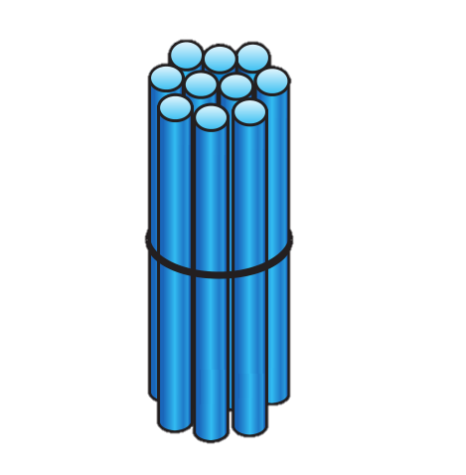
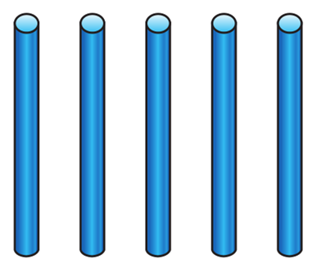
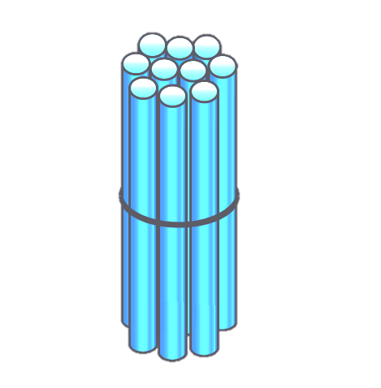

Toán
Phép cộng (có nhớ) số có hai chữ số
với số có một chữ số (Tiết 1)
35 + 7 = 42
Vậy kiến có 42 hạt gạo
35 + 7 = ?
Chục
Đơn vị

Slide 9


Chuyên gia
toán học
Dựa vào bảng bên dưới, hãy tìm cách đặt tính rồi tính 35 + 7
Chục
Đơn vị
Thảo luận nhóm 4

Slide 10
Toán
Phép cộng (có nhớ) số có hai chữ số
với số có một chữ số
35 + 7 = 42
Chục
Đơn vị
5 cộng 7 bằng 12, viết 2, nhớ 1
35
+
7
3 thêm 1 bằng 4,
viết 4
4
2

Slide 11

1
Tính.
28
3
78
9
57
7
13
7
+
+
+
+
31
87
64
20
2
Đặt tính rồi tính.
35 + 6
47 + 8
89 + 2
63 + 9
35
6
47
8
89
2
63
9
+
+
+
+
41
55
91
72

Slide 12
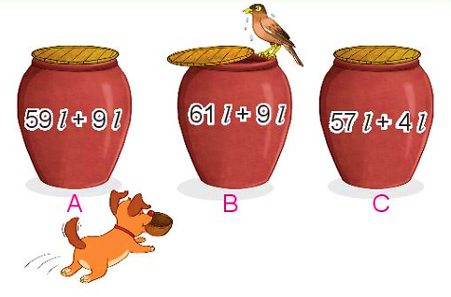
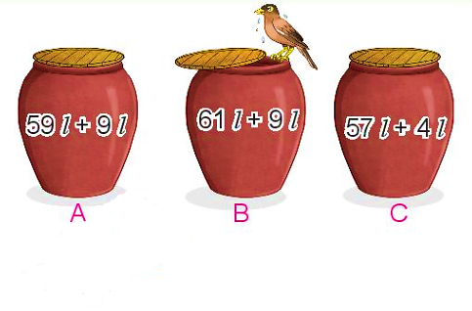
3
Mỗi chum đựng số lít nước là kết quả của phép tính ghi trên chum. Hỏi chum nào đựng nhiều nước nhất?
59l + 9l =
61l + 9l =
57l + 4l =
68l
70l
61l
Vậy chum B đựng nhiều nước nhất.

Slide 13




Slide 14

Ai nhanh hơn?

Slide 15


Khi thực hiện phép tính
dọc ta sẽ tính như thế nào?
Tính từ phải sang trái
Notes:
Thiết kế bởi: Hương Thảo - tranthao121006@gmail.com

Slide 16

45
+
9
?
54

Slide 17



Slide 18


Xin cảm ơn
quý thầy cô!

